Slide 1
A klímaváltozás hidrológiai vonatkozásai a Kárpát-medencében
Klímaváltozás – kiselőadás
Pusztai László
ELTE TTK Földtudományi Bsc III. évfolyam
Meteorológia szakirány
Budapest, 2013. november 14. csütörtök

Slide 2
Miről lesz szó?
Hazai éghajlati tendenciák
a közelmúlt megfigyelései
várható éghajlatváltozás
Közelmúltbeli példák
Éghajlati sérülékenység – hidrológiai szempont
Megoldandó hidrológiai problémák
Stratégiai lépések – a II. Nemzeti Éghajlat-változási Stratégia hidrológiai szempontjainak , eszközrendszerének bemutatása

Slide 3
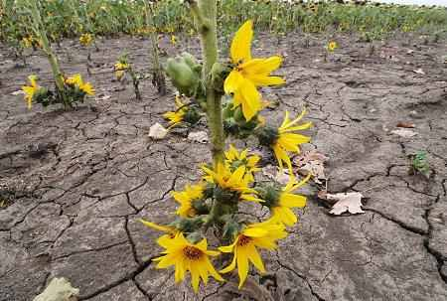
Tendenciák
Hőmérséklet-emelkedés
Evaporáció szintje emelkedik
Csapadékösszeg csökken
Rövid idejű intenzív csapadékhullás valószínűsége megnő
Aszályosság nő
Hőhullámok

Slide 4
Hőmérséklet-emelkedés
Országos éves középhőmérséklet idősora (1901-2009):
+ lineáris trend, 10 éves mozgóátlag
Szignifikáns emelkedés, különösen
tavasszal és nyáron
Hidrológiai hatások:
Több energia a légkörben: hevesebb záporok, zivatarok
Intenzívebb párolgás: aszályosság nő, vízhiány

Slide 5
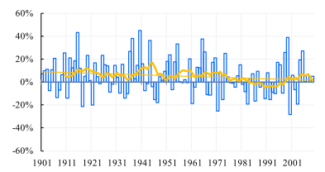
Csapadék – mennyiség és eloszlás
Országos éves csapadékösszegek idősora (1901-2009):
+ lineáris trend, 10 éves mozgóátlag
0% - 1971-2000 közti időszak átlaga
Csökkenő mennyiség
A csapadékösszeg %-os változása (1901-2009)
 | ORSZÁGOS | Budapest | Debrecen | Szeged | Szombathely | Pécs
Tavasz | -19,8 | -36,6 | -2,3 | -30,1 | -10,3 | -32,3
Nyár | 8,9 | 1,3 | 5,4 | 9,9 | -6,0 | 16,3
Ősz | -16,6 | -25,0 | -28,4 | -27,1 | -10,0 | -1,0
Tél | 1,4 | -19,9 | 3,9 | 6,4 | -21,7 | -12,6
ÉV együtt | -7,0 | -20,5 | -4,7 | -10,1 | -10,8 | -8,5

Slide 6
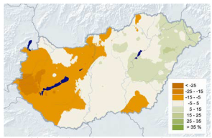
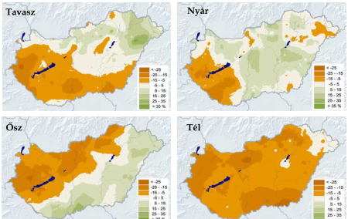
Csapadékváltozás mértéke régiónként (1960-2009 között)
Éves
Évszakos

Slide 7
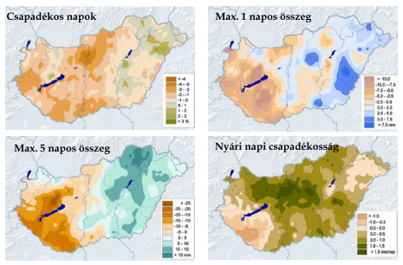
A csapadékhullás szeszélyességének változása (1960-2009)
A csapadékos napok (éves) száma csökkent
Maximális 1 napos csapadékösszeg
Maximális 5 napos csapadékösszeg
Nyári napi csapadékosság

Slide 8
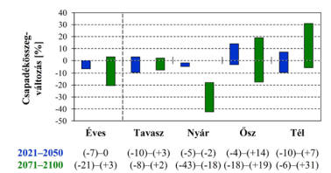
A csapadékmennyiség várható változása a 21. században
ALADIN
PRECIS
RegCM
REMO
Négy regionális klímamodell eredménye:
Szárazabb nyár, különösen a 21. század második felében
Csapadékosabb ősz, tél
A csapadék éves eloszlása
Az éves csapadékösszeg csökken

Slide 9
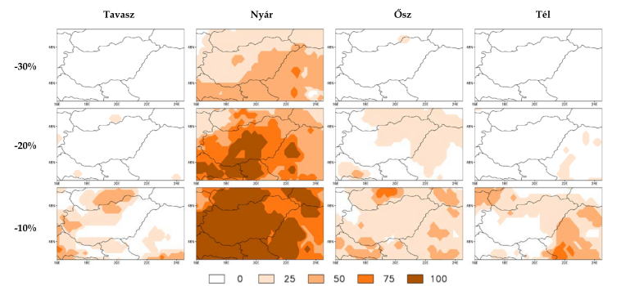
Évszakos csapadékösszeg csökkenésének valószínűsége
1961-1990
2071-2100
A 4 modell alapján

Slide 10
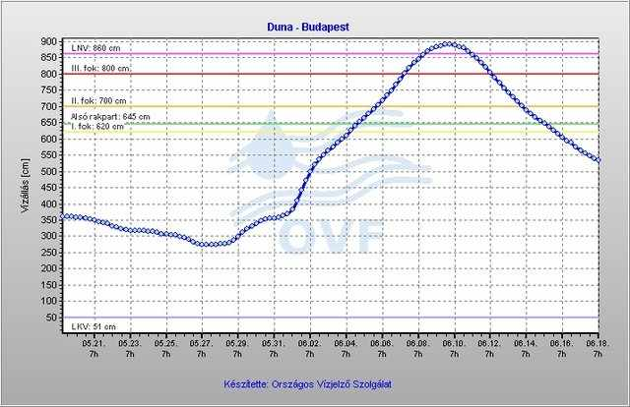
A Duna vízállása 2013.05.21-06.17. között
Hidrológiai szempont: nem csak a Kárpát-medencére, hanem a teljes vízgyűjtőre figyelemmel kell lenni
Nemzetközi együttműködés szükségessége

Slide 11
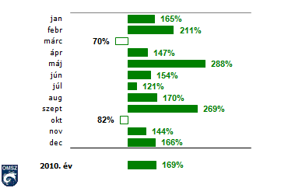
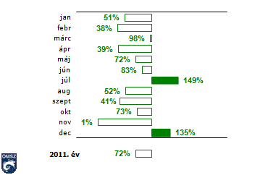
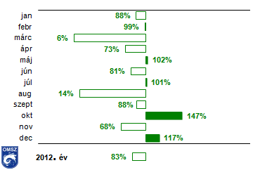
Csapadék 2010-2012 között
100%: 1971-2000
58 állomás átlagolva

Slide 12
II. Nemzeti Éghajlatváltozási Stratágia (NÉS-2)
Elődje: első Nemzeti Éghajlatváltozási Stratégia (NÉS-1, 2008)
Vitaanyag, jelenleg egyeztetés alatt
Jelenlegi és várható éghajlat – Sérülékenység, helyzetelemzés
Nemzeti Alkalmazkodási Stratégia (NAS)
+ Nemzeti Vízstratégia (2013. március)

Slide 13
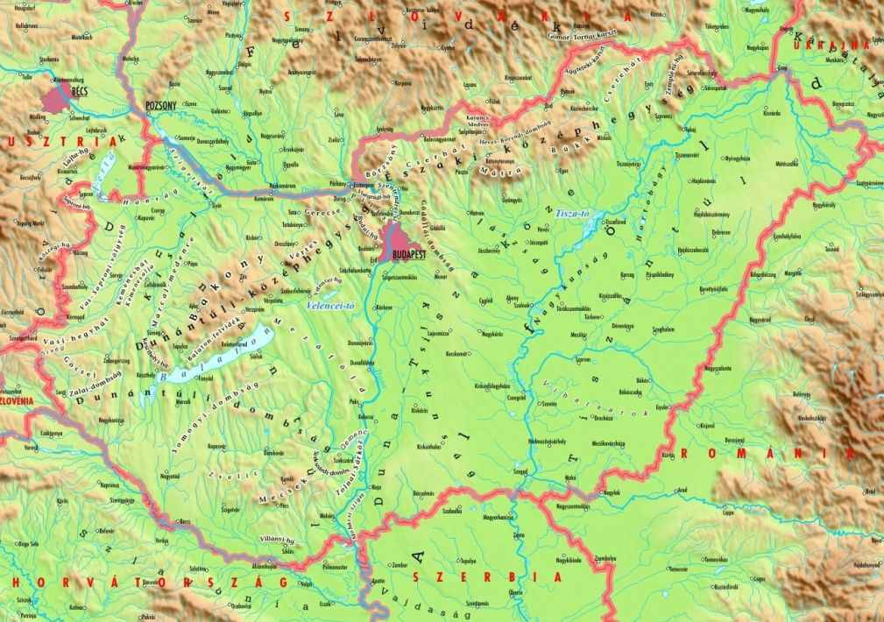
Magyarország vizeiben megfigyelt változások
Duna:
Évi lefolyás átrendeződése
Csökkenő nyári kisvizek
Növekvő vízhőmérséklet
Jégjelenségek csökkenése
Északi-középhegység:
Csökkenő évi lefolyás (Zagyva)
Gyakoribb villámárvizek
Tisza:
Csökkenő évi lefolyás
Gyakoribb árvizek
Balaton:
Csökkenő hozzáfolyás (Zala)
Csökkenő évi természetes vízkészlet
Gyakoribb tartósabb alacsony vízállás
Duna-Tisza-köze:
Csökkenő lefolyás
Süllyedő talajvízszint
Kiszáradó tavak

Slide 14
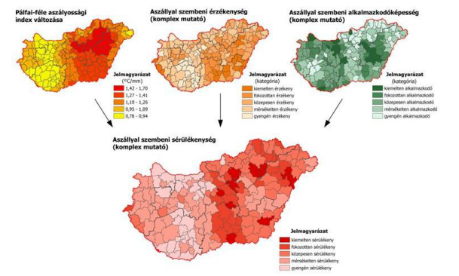
Aszállyal szembeni sérülékenység

Slide 15
Alkalmazkodási irányok a NAS alapján hidrológiai vetület I.
Cselekvési irányok:
Vásárhelyi Terv Továbbfejlesztése program – árvízi tározók, ártéri tájgazdálkodás
Vízelvezető vízrendezési gyakorlat helyett vízvisszatartó vízrendezési gyakorlat
Területhasználat felülvizsgálata és a változó feltételekhez igazítása
Víztakarékos öntözési és vízhasználati technológiák elterjesztése
Csökkenteni kell a hirtelen lezúduló esőzések hatásaiból eredő vízminőségi kockázatot

Slide 16
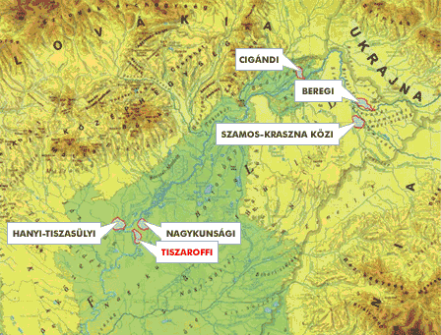
Árvízi tározók - Tisza

Slide 17
Alkalmazkodási irányok a NAS alapján hidrológiai vetület II.
Cselekvési irányok (folytatás):
A vízjárás és a hidrológiai adottságok mélyebb elemzése
Szélsőséges árvizek és az árvízszintek emelkedési okainak feltárása, árvízi és záportározók lehetőségei
Éghajlati forgatókönyvenként – alternatívák, költségek

Slide 18
A folyószabályozások előtti állapot

Slide 19
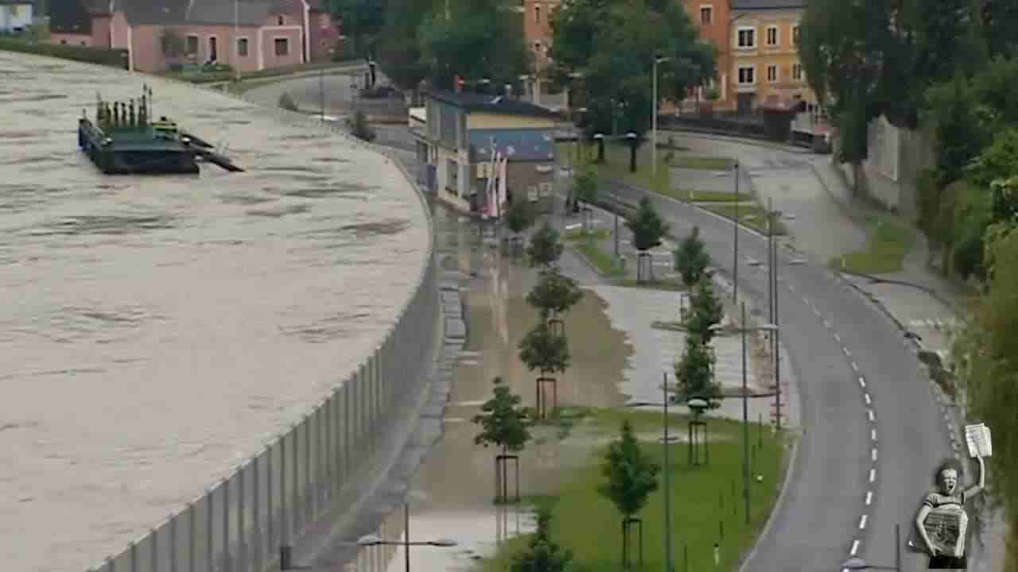

Slide 20
Felhasznált irodalom:
Klímaváltozás 2011 – Klímaszcenáriók a Kárpát-medence térségére (Budapest, 2011)
Második Nemzeti Éghajlatváltozási Stratégia 2014-2025 kitekintéssel 2050-re (szakpolitikai vitaanyag, 2013. szeptember)
HYDROINFO
OMSZ honlap – Elmúlt évek/ évszakok/ hónapok időjárása
Nemzeti Vízstratégia (2013)

Slide 21
Köszönöm a figyelmet!

